Slide 1
Universidad Francisco Marroquín
Machine Learning
Primer semestre 2018

Slide 2
Clasificación multiple
Hasta ahora hemos estudiado clasificación binaria(la variable a predecir es 1 o 0, enfermo o no enfermo , spam o no spam , fraude o no fraude.
Ya aprendimos el algoritmo k-nearest neighbors y el algoritmo de regresion logistica
Las preguntas que hoy buscamos responder son:
¿Cuando usamos clasificación múltiple(multiclase) ?
¿Como hacemos clasificación múltiple?

Slide 3
Clasificación multiple
¿ Cuando usar clasificación multi-clase?
Tal como el nombre indica, usamos clasificación multiclase cuando buscamos crear un algoritmo que predice a que clase/categoría pertenece una observacion. Ejemplos:
Clasificación de emails: familia, amigos, universidad, blogs,spam, no-spam
Diagnóstico médico: gripe, resfriado, infección pulmonar, sano
Categoría cliente: normal , alto, bajo

Slide 4
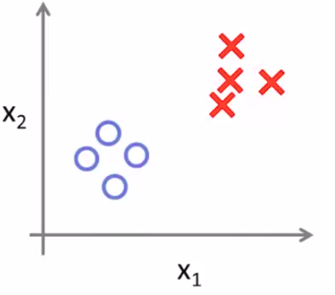
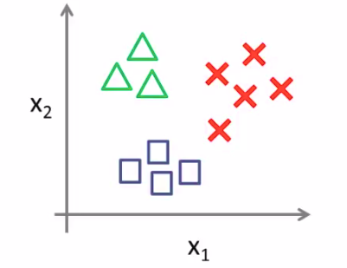
Clasificación multiple
Clasificación binaria Clasificación multi-clase

Slide 5

Clasificación multiple
¿Es posible hacer clasificación múltiple con regresión logística?

Slide 6
Clasificación multiple
¿Es posible hacer clasificación múltiple con regresión logística? No en la manera como la conocemos hasta ahora , pero podemos pensar en la regresión logística como una pieza para clasificación múltiple.

Slide 7
Clasificación multiple
Algoritmo one-vs-all(one-vs-rest)
Este algoritmo transforma el problema a “k” diferentes problemas de clasificación binaria donde “k” es el número de clases originales.Por ejemplo:
Para el caso de diagnóstico médico con las posibles clases gripe, resfriado, infección pulmonar, sano , el problema se traduce a 4 problemas de clasificación binaria separados(1 para cada clase)
Para el caso de categorías de clientes con las posibles clases normal , alto, bajo el problema se convierte a 3 problemas de clasificación binaria separados.

Slide 8
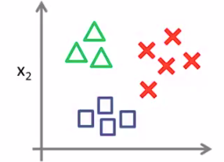
Clasificación multiple
Algoritmo one-vs-all(one-vs-rest)
Para cada problema de clasificación binaria resultante, se toma 1 clase que se considera positiva(y=1) y el resto de clases se transforma en negativa(y=0), luego se resuelve con el proceso normal que ya conocemos . Pensemos en el ejemplo de 3 clases. (3 problemas de clasificación binaria separados)

Slide 9
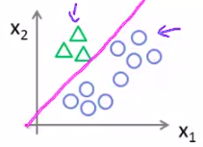
Clasificación multiple
Algoritmo one-vs-all(one-vs-rest)
Para la primera clase(triangulo) , hacemos que triangulo sea y=1 y las otras 2 clases y = 0

Slide 10
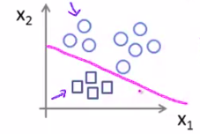
Clasificación multiple
Algoritmo one-vs-all(one-vs-rest)
Para la segunda clase(cuadro) , hacemos que cuadro sea y=1 y las otras 2 clases y = 0

Slide 11
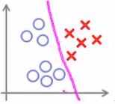
Clasificación multiple
Algoritmo one-vs-all(one-vs-rest)
Para la segunda clase(cruz) , hacemos que cruz sea y=1 y las otras 2 clases y = 0

Slide 12
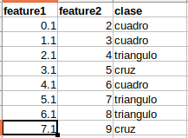
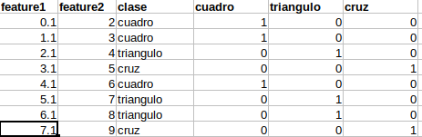
Clasificación multiple
Algoritmo one-vs-all(one-vs-rest)
Para lograr este comportamiento necesitamos “transformar” los datos originales, para que tengan “k” nuevas columnas, para nuestro ejemplo, 3 columnas.

Slide 13
Clasificación multiple
One-hot encoding
Esta transformación que hicimos(convertir la columna categórica) a “k” columnas númericas(con valores 0 y 1) es de mucha importancia y uso en ML y es llamada one-hot encoding
Como veremos mas adelante, one-hot encoding es usado no solo en la variable destino “y” si no también en features X categóricas.

Slide 14
Clasificación multiple
One-hot encoding en programación
¿Como hacemos one-hot encoding en programación?

Slide 15
Clasificación multiple
One-hot encoding en programación
¿Como hacemos one-hot encoding en programación? Hay muchas formas ,y dependen del lenguaje de programación y herramientas disponibles, scikit-learn nos permite hacerlo fácilmente usando sklearn.preprocessing.OneHotEncoder

Slide 16
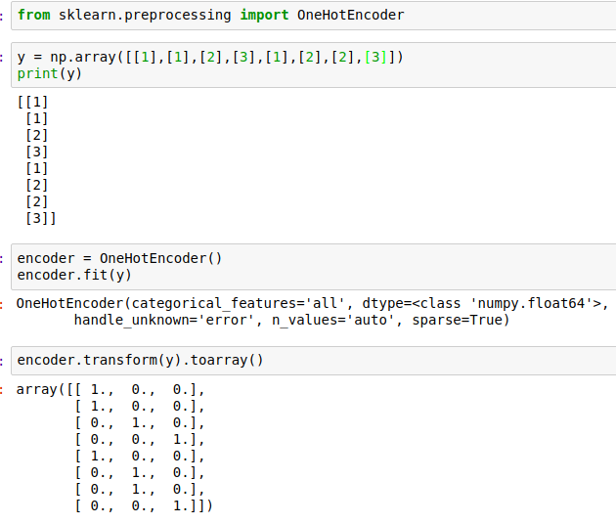

Slide 17
Clasificación multiple
Algoritmo one-vs-all(one-vs-rest)
Cuando ya poseemos las nuevas columnas(one-hot encoded) simplemente aplicamos lo que conocemos de regresión logística , 1 vez para cada columna nueva(one-hot) e ignoramos la original

Slide 18
Clasificación multiple
Algoritmo one-vs-all(one-vs-rest)
Esto significa que tendremos “k” prediciones diferentes
Cada una de estas predicciones es interpretada como la probabilidad de que la salida y = clase_i dado “x” , donde clase_i es una de las “k” posibles opciones, por ejemplo
P(y=cuadro|x) = 0.25 P(y = triangulo | x) = 0.73 P(y = cruz |x) = 0. 6

Slide 19
Clasificación multiple
Algoritmo one-vs-all(one-vs-rest)
¿Como damos una conclusión, o una predicción puntual?
P(y=cuadro|x) = 0.25 P(y = triangulo | x) = 0.73 P(y = cruz |x) = 0. 6

Slide 20
Clasificación multiple
Algoritmo one-vs-all(one-vs-rest)
¿Como damos una conclusión, o una predicción puntual? Elegimos el caso con la probabilidad mas alta
P(y=cuadro|x) = 0.25 P(y = triangulo | x) = 0.73 P(y = cruz |x) = 0. 6
Para este ejemplo concluimos: la observación con features “x” es un triangulo con una probabilidad del 73%

Slide 21
Clasificación multiple
Softmax
Este método es útil y común , pero en algunos casos necesitamos no solamente la predicción de categoría (y su probabilidad asociada) si no que necesitamos la probabilidad para cada posible resultado(para cada posible categoría) de manera que la suma total de probabilidades sea 1.
Esto es exactamente la definición de una distribución de probabilidad.
Para nuestro ejemplo, necesitamos saber no solo cual de las 3 categorías es la correcta(y su probabilidad) si no la probabilidad de las 3 posibles categorías.
P(y=cuadro|x) = 0.25 P(y = triangulo | x) = 0.73 P(y = cruz |x) = 0. 6

Slide 22
Clasificación multiple
Softmax
Este comportamiento lo logramos con una operacióm matemática llamada softmax
La operación softmax toma como entrada las “k” predicciones (probabilidades) de one-vs-all y devuelve como resultado la distribución de probabilidad de resultados de manera que sabemos la probabilidad para cada uno de los “k” resultados y la suma de probabilidades es 1.

Slide 23
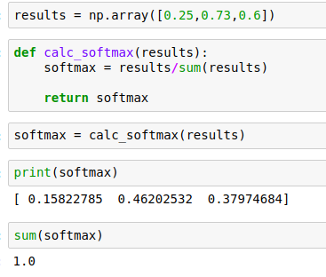
Clasificación multiple
Softmax

Slide 24

Clasificación multiple
Softmax
Interpretación de la distribución de probabilidad.
Probabilidad de que sea cuadro = 15.82%
Probabilidad de que sea triángulo = 46.20%
Probabilidad de que sea cruz = 37.97%

Slide 25
Muchas gracias
Preguntas o comentarios?
Muchas gracias

